Slide 1
МУНИЦИПАЛЬНОЕ БЮДЖЕТНОЕ ОБЩЕОБРАЗОВАТЕЛЬНОЕ УЧРЕЖДЕНИЕ «СРЕДНЯЯ ОБЩЕОБРАЗОВАТЕЛЬНАЯ ШКОЛА № 17» СТРУКТУРНОЕ ПОДРАЗДЕЛЕНИЕ
«Теневой театр — волшебный мир для детей!»

Slide 2
Актуальность проекта
Только представьте, когда гаснет свет и в тишине таинственного полумрака оживают силуэты сказочных персонажей, дети забывают обо всем на свете…. О пользе теневого театра сегодня говорят не только педагоги, но и психологи. Как известно, они активно выступают против того, что дети подолгу просиживают перед экраном телевизора и компьютера по той простой причине, что готовое, законченное телеизображение усыпляет детскую фантазию, приучая мыслить стандартно. Совсем другое дело – теневой театр. Здесь вместо готового изображения дети получают силуэт, намек, символ. А значит, ребенок может достроить визуальную картинку самостоятельно. Участвуя в теневых театрализованных играх, дети становятся участниками разных событий из жизни людей, животных, растений, что дает им возможность глубже познать окружающий мир. У детей формируется уважительное отношение друг к другу: они познают радость, связанную с преодолением трудностей общения, неуверенности в себе. Театральные теневые игры обогащают эмоциональную сферу детей, учат их понимать свои чувства и по мере сил управлять ими. Наши дети – натуры удивительно открытые и творческие. И игра для них – та волшебная призма, сквозь которую они познают мир и находят свое место в нем.

Slide 3
Цель проекта: развитие творческих способностей детей средствами теневого театра.
Задачи:
Познакомить детей с теневым театром.
Создать условия для развития творческой активности детей.
Развить артистические способности, исполнительские умения и эмоциональную сферу дошкольника.
Активизировать словарь детей, совершенствовать звуковую культуру речи, интонационный строй, диалогическую речь.

Slide 4
Предполагаемый результат:
Овладение навыками теневого театра.
Развитие выразительности речи, движений. Повышение речевой активности детей.
Развитие зрительного восприятия и внимание, пространственного мышления, мелкой моторики
Развитие коммуникативных способностей, взаимодействия со сверстниками.
Развитие творческого воображения и фантазии.

Slide 5
Этапы реализации проекта:
I этап – Подготовительный этап:
Данный этап направлен на реализацию двух направлений: методическое оснащение и мотивация детей и родителей к предстоящей деятельности.
Подборка литературы по театру: ( Образцов. К.Л. « Как сделать куклу своими руками»; И.А.Лыкова. В.В. Шипунова «Теневой театр вчера и сегодня»; А.С. Игнатова. С.Н. Илларионова. «Теневой театр своими руками».
Знакомство детей с историей Теневого театра, его разновидностями.
Работа над выразительностью речи, интонацией, и пантомимой.
Просмотр интерактивных спектаклей теневого театра.
Оформление родительского уголка на тему «Волшебный мир теневого театра», «Развитие творческих способностей через театр».
Работа с рукой и светом.

Slide 6
II этап- Основной этап:
Оформление театрального теневого уголка в группе.
Организация проведения театрализованных игр, драматизаций, инсценировок.
Викторина: «Покажи тень и мы угадаем»
Драматизация теневых сказок
Проведение ОД по театральной деятельности
Создание книжек с собственными теневыми иллюстрациями
Придумывание совместно с детьми сказок, фантастических историй, рассказов, небылиц
Рисуем сказку

Slide 7
III этап-Заключительный этап
Анализ и подведение итогов реализации проекта
Выставка детских работ
Постановка теневого театра по сказке «Красная шапочка»

Slide 8
Фотоотчёт проекта
Театр – эта самая настоящая игра, которая никогда не надоедает, потому что изменяется, усложняется и развивается вместе с детьми.

Slide 9
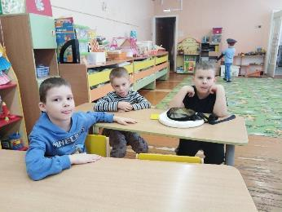
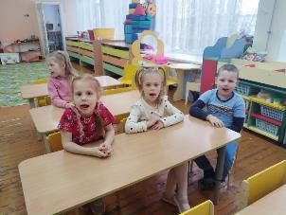
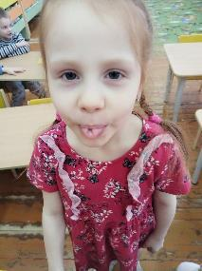
Фотоотчёт проекта
Артикуляционная гимнастика

Slide 10
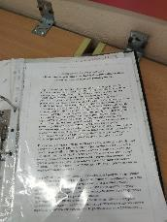
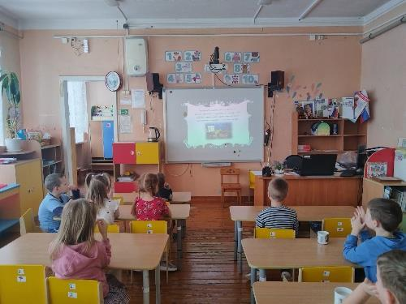
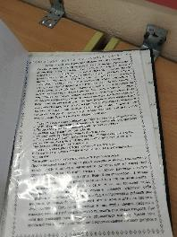
Фотоотчёт проекта
Консультации для родителей

Slide 11
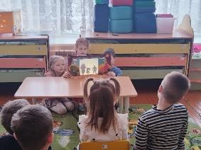
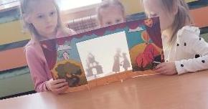
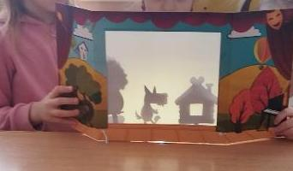
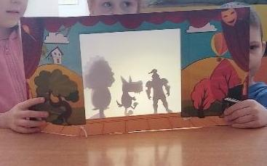
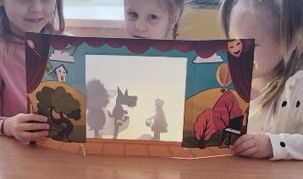
Фотоотчёт проекта
Театр «Красная шапочка»

Slide 12
Список используемой литературы
Игнатова А.С., Илларионова С.Н. «Теневой театр своими руками»
2. Лыкова, И.А., Шипунова, В.А. Теневой театр вчера и сегодня. - М.: ИД «Цветной мир», 2012. 3. Петрова Т. И., Сергеева Е. А., Петрова Е .С. Театрализованные игры в деском саду. М., 2000. 4. Поляк Л. Театр сказок. СПб., 2001. 5. Маханева М. Д. Занятия по театрализованной деятельности в детском саду. Творческий центр «Сфера» Москва, 2.

